Slide 1
Муниципальное дошкольное образовательное учреждение
«Детский сад №68»
«Зимняя фантазия – 2022»

Slide 2
Есть в Саранске детский сад № 68, И живёт в том саду очень творческий народ. За окном метель бушует, наметает горы снега, А он сказку ледяную на участке создает. Итак, приглашаем Вас полюбоваться нашим творчеством

Slide 3
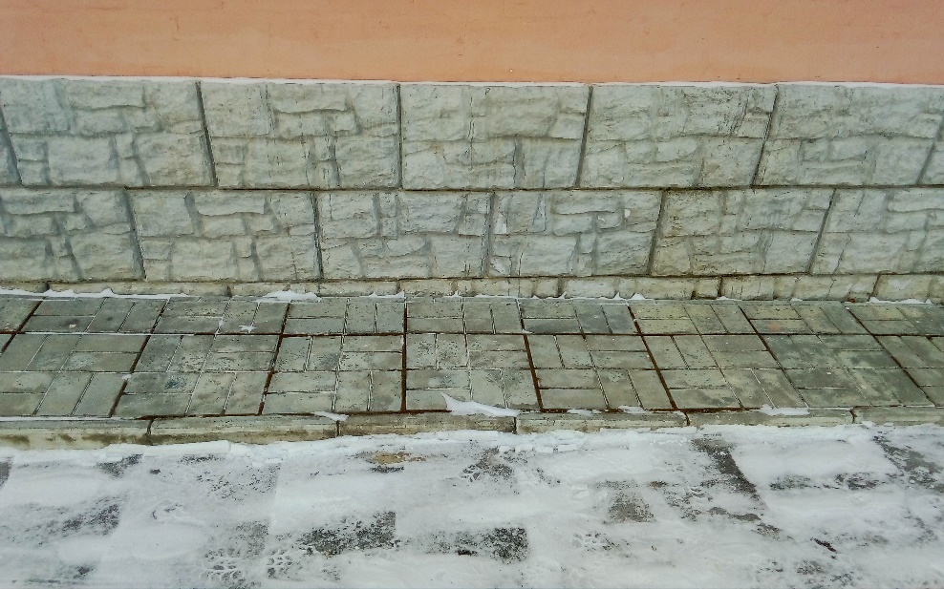
Состояние территории дошкольной образовательной организации

Slide 4
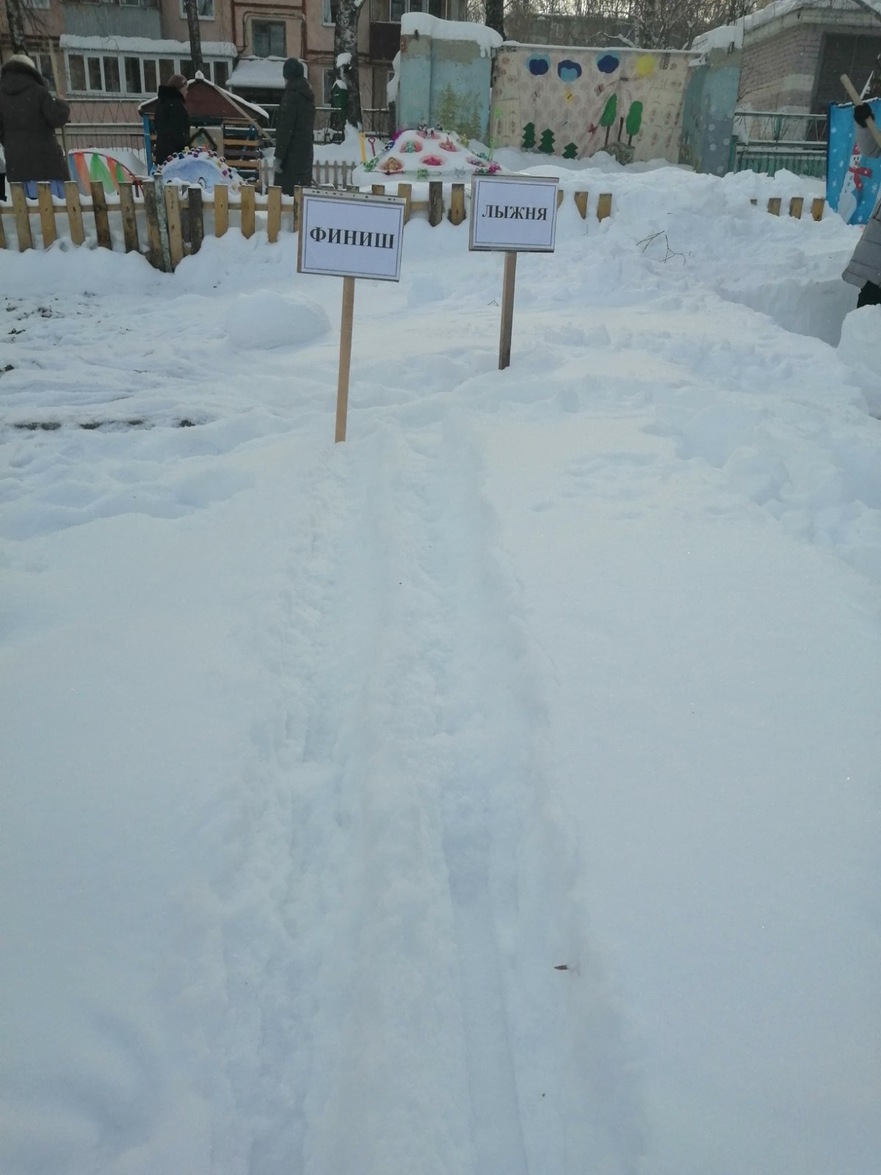
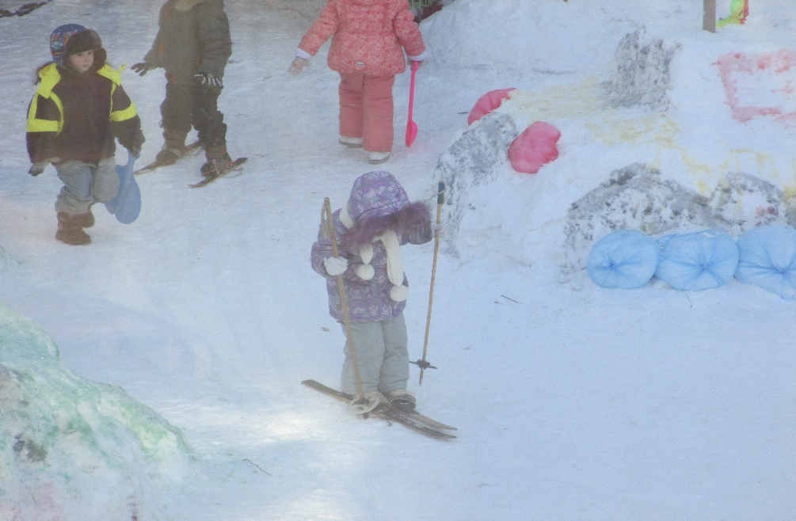
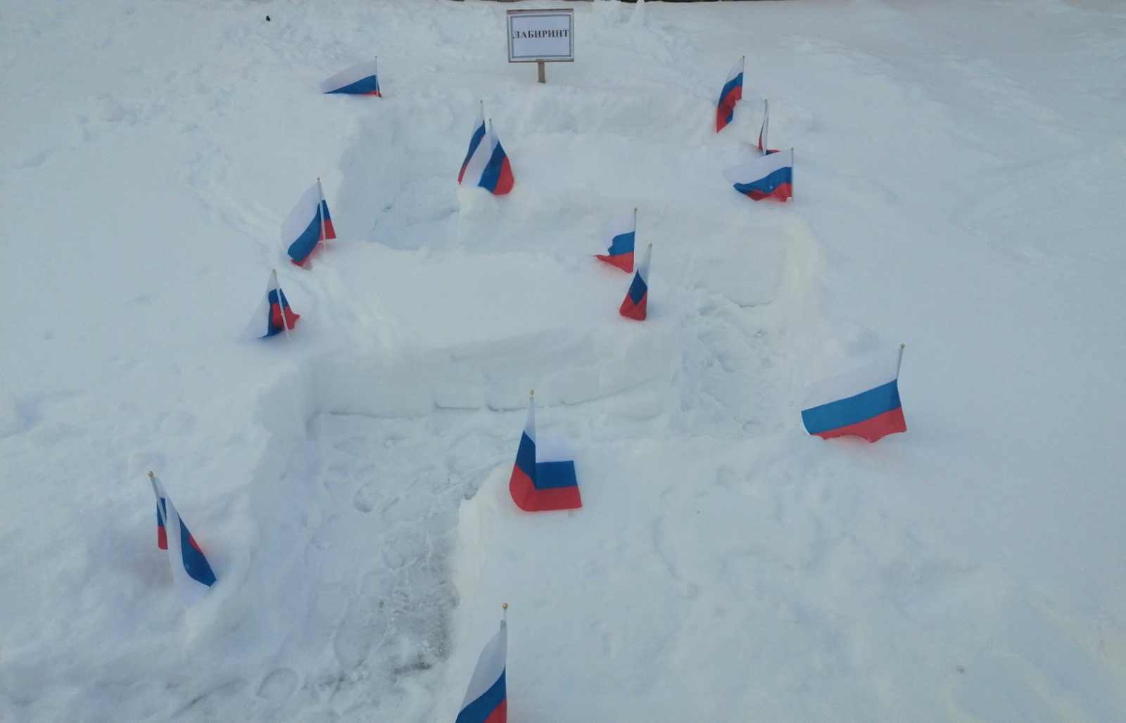
Состояние зимний спортивной площадки

Slide 5
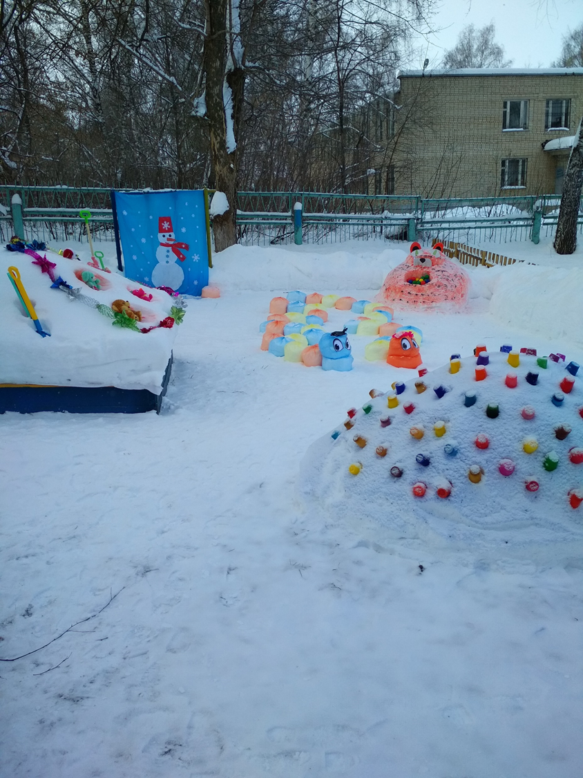
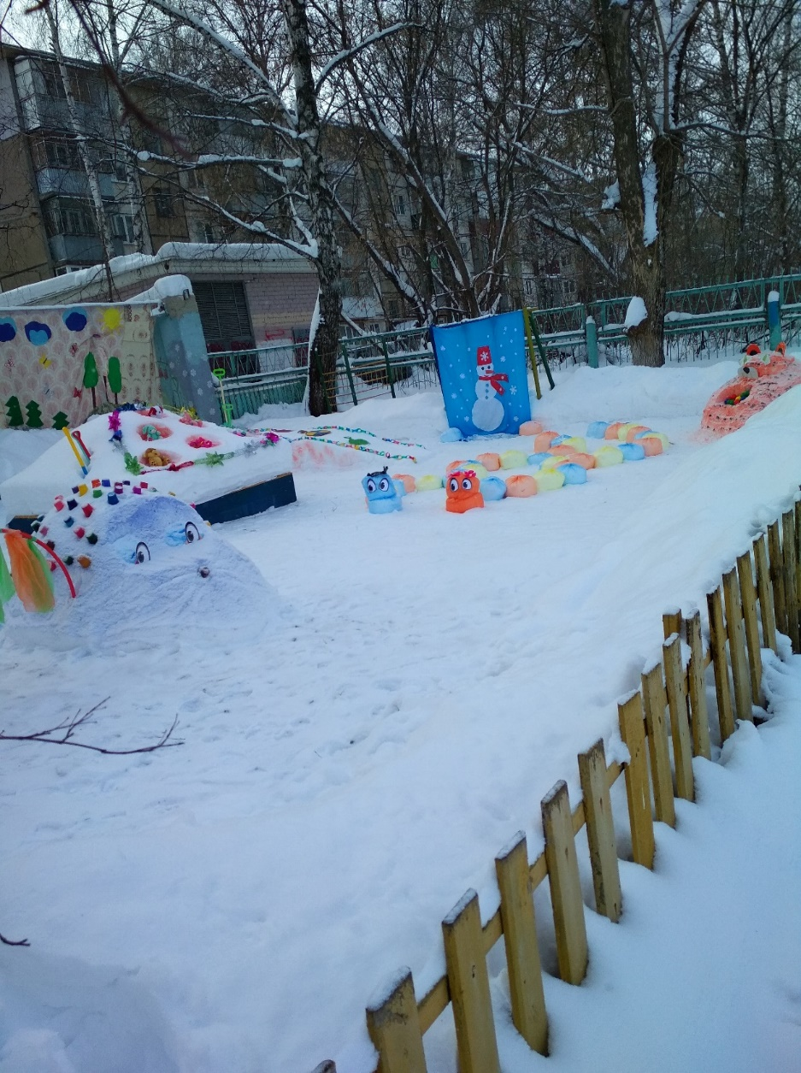
Первая младшая группа

Slide 6
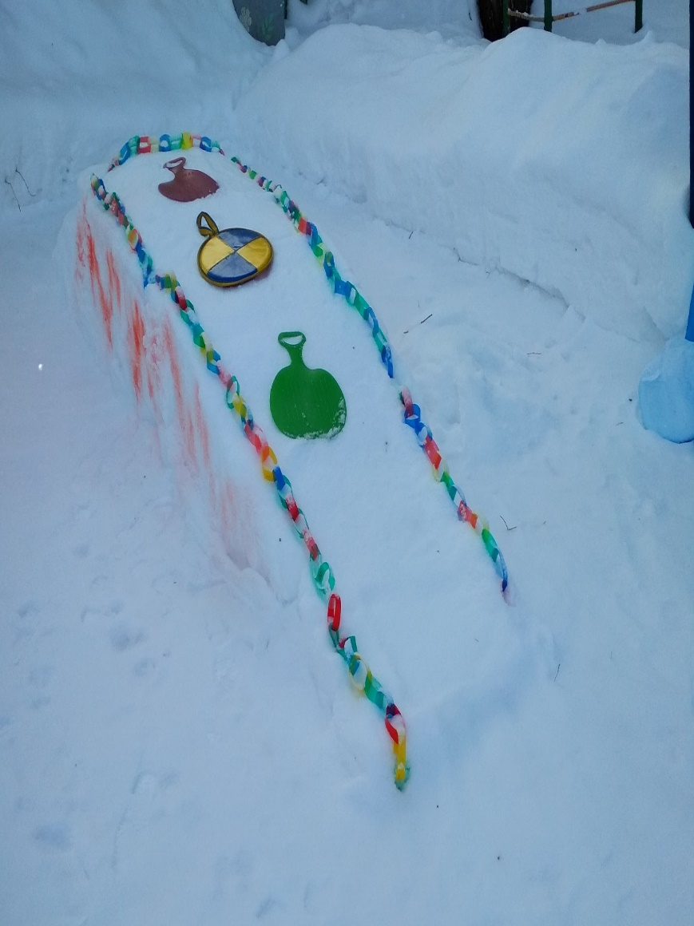
Первая младшая группа

Slide 7
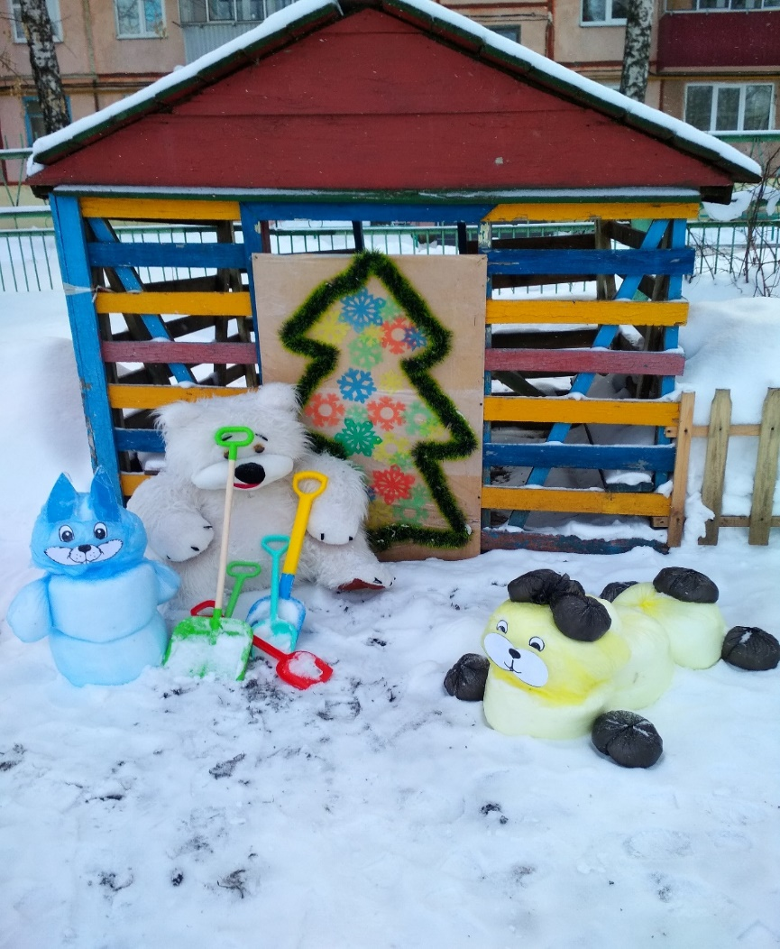
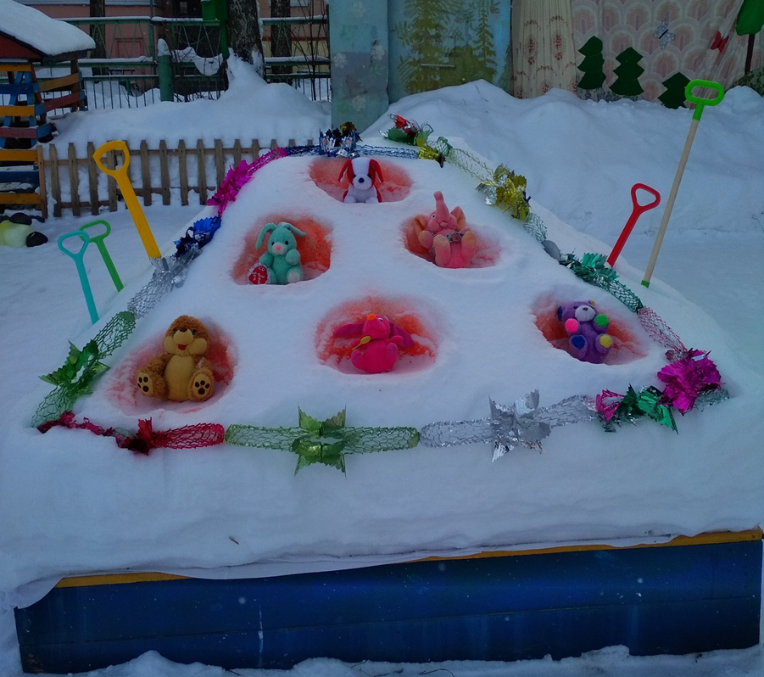
Первая младшая группа

Slide 8
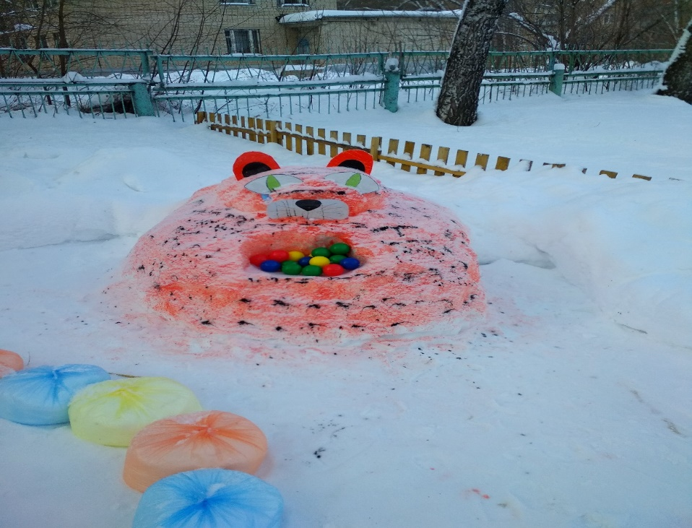
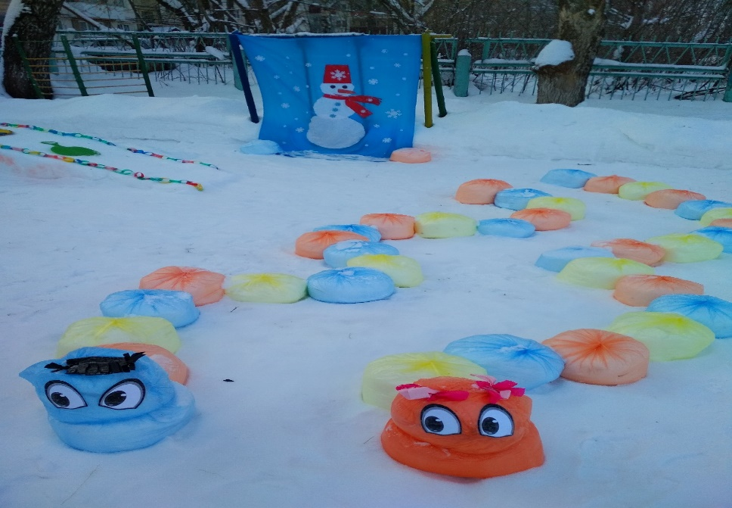
Первая младшая группа

Slide 9
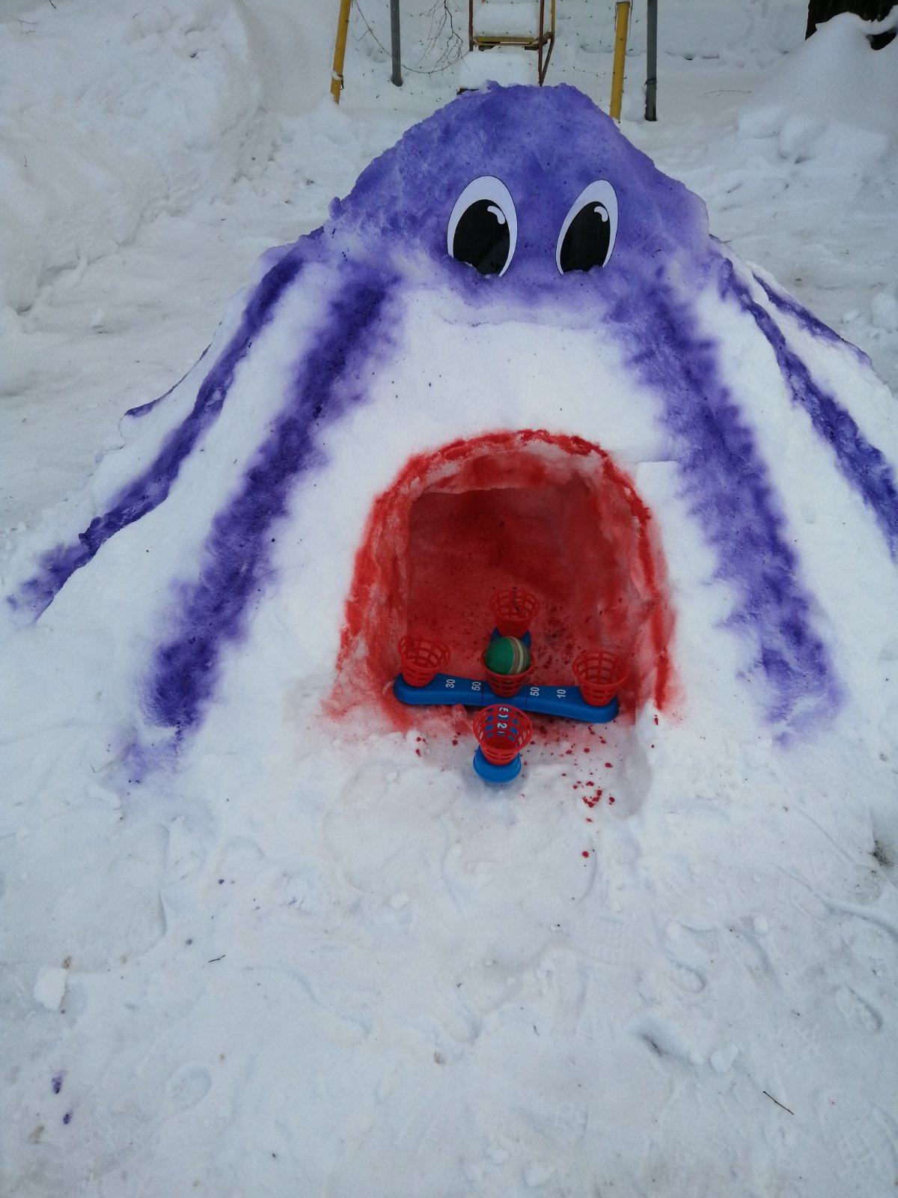
Вторая младшая группа
Поскорее подбирайте
Мячики или снежки,
Да в мишень мою бросайте,
Покажите как ловки!

Slide 10
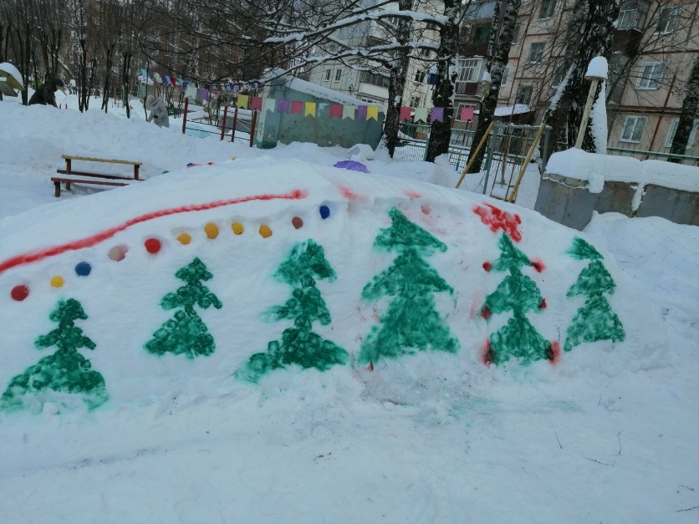
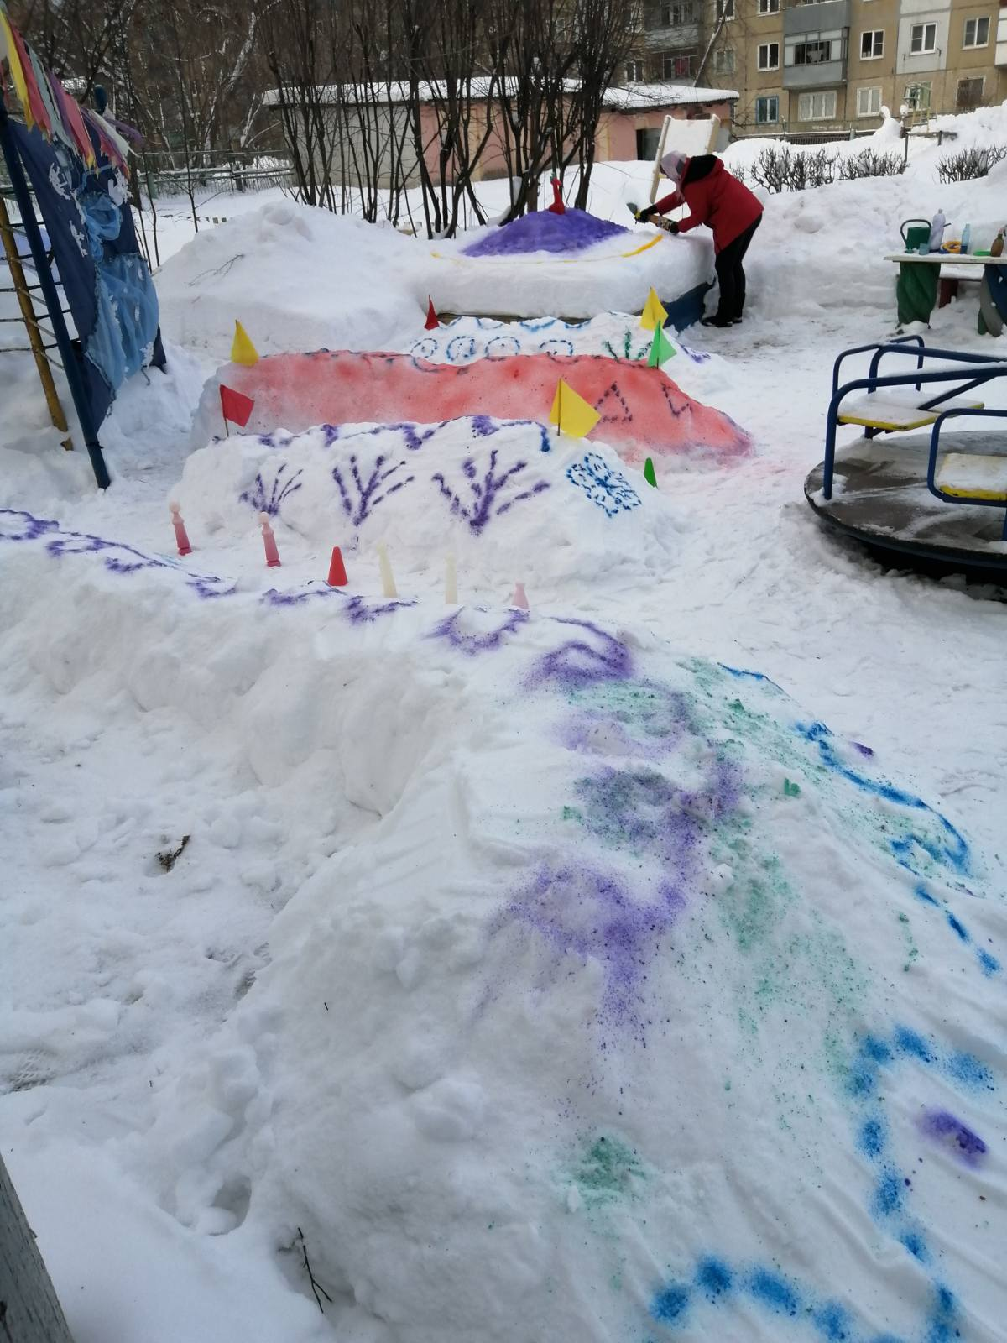
Вторая младшая группа

Slide 11
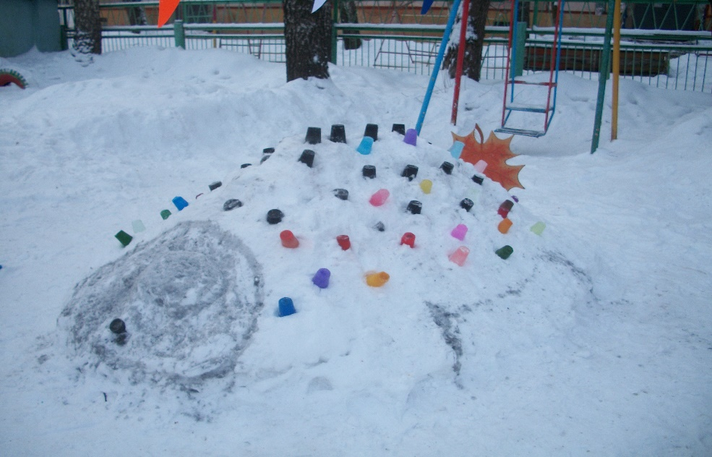
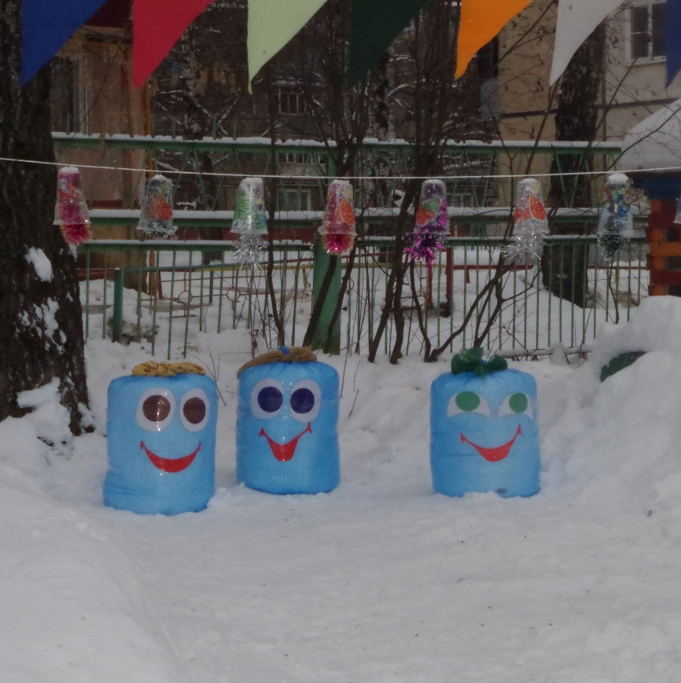
Вторая младшая группа

Slide 12
Средняя группа
Строим горку мы с утра.
Во дворе ребят толпа.
Все лопатки несут.
Ими снег гребут, гребут.
Строим, лепим, мастерим.
На ней кататься мы хотим.

Slide 13
Средняя группа
Он не мал и не велик,
Снежно белый снеговик.
У него морковкой нос,
Очень любит он мороз,
В стужу, он не замерзает.
А весна приходит – тает.
Что же делать, как же быть?
Как его нам сохранить?
Может белый холодильник,
Для снеговика купить

Slide 14
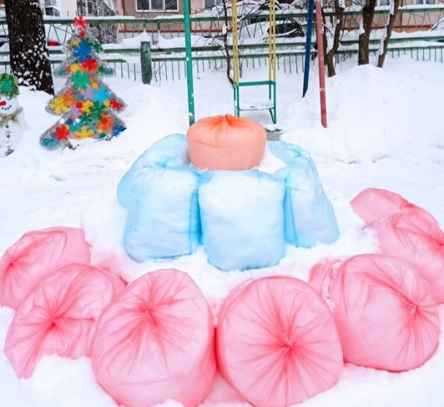
Средняя группа
Зимой меня цветы живые В восторг приводят, как всегда, Но я люблю цветы иные - Из снега, инея и льда.

Slide 15
Средняя группа
На заснеженном участке С яркой белизной Перемешаны все краски - Радуга зимой.

Slide 16
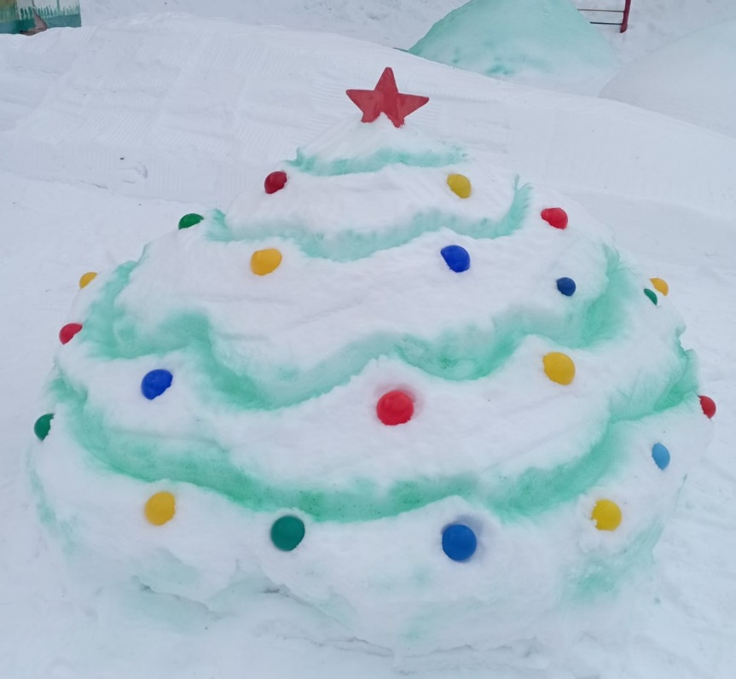
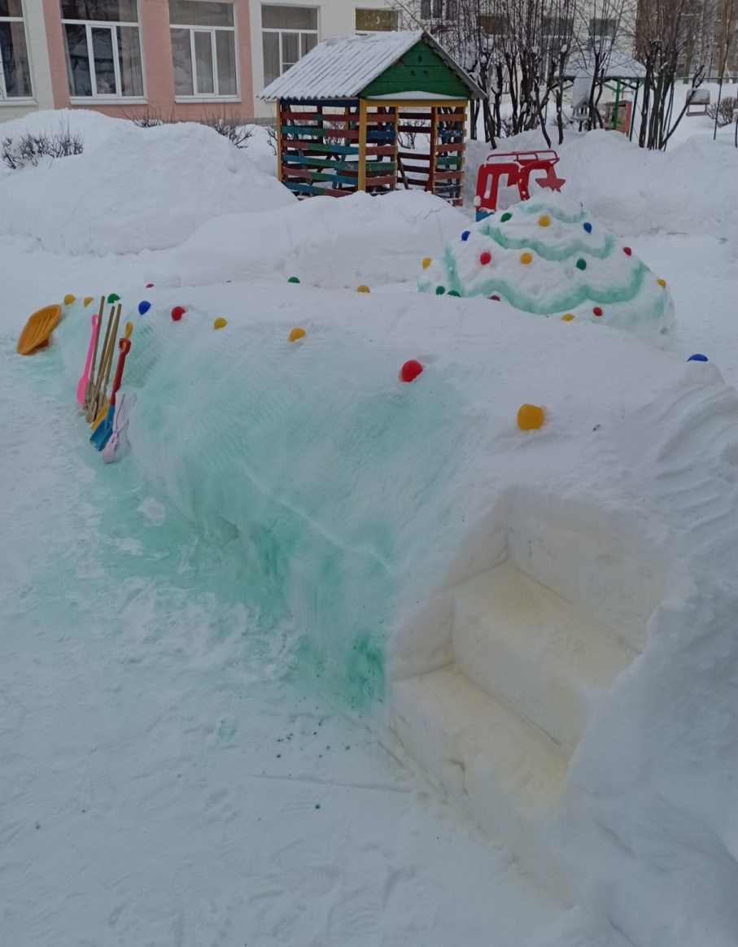
Старшая группа №1
На участке есть гора Все катаются с утра, Крикнул Рома: «Берегись!»- Покатился с горки вниз
Блестит ветвями елочка, Нас манит в хоровод. Возьмемся дружно за руки, Пускай печаль уйдет!

Slide 17
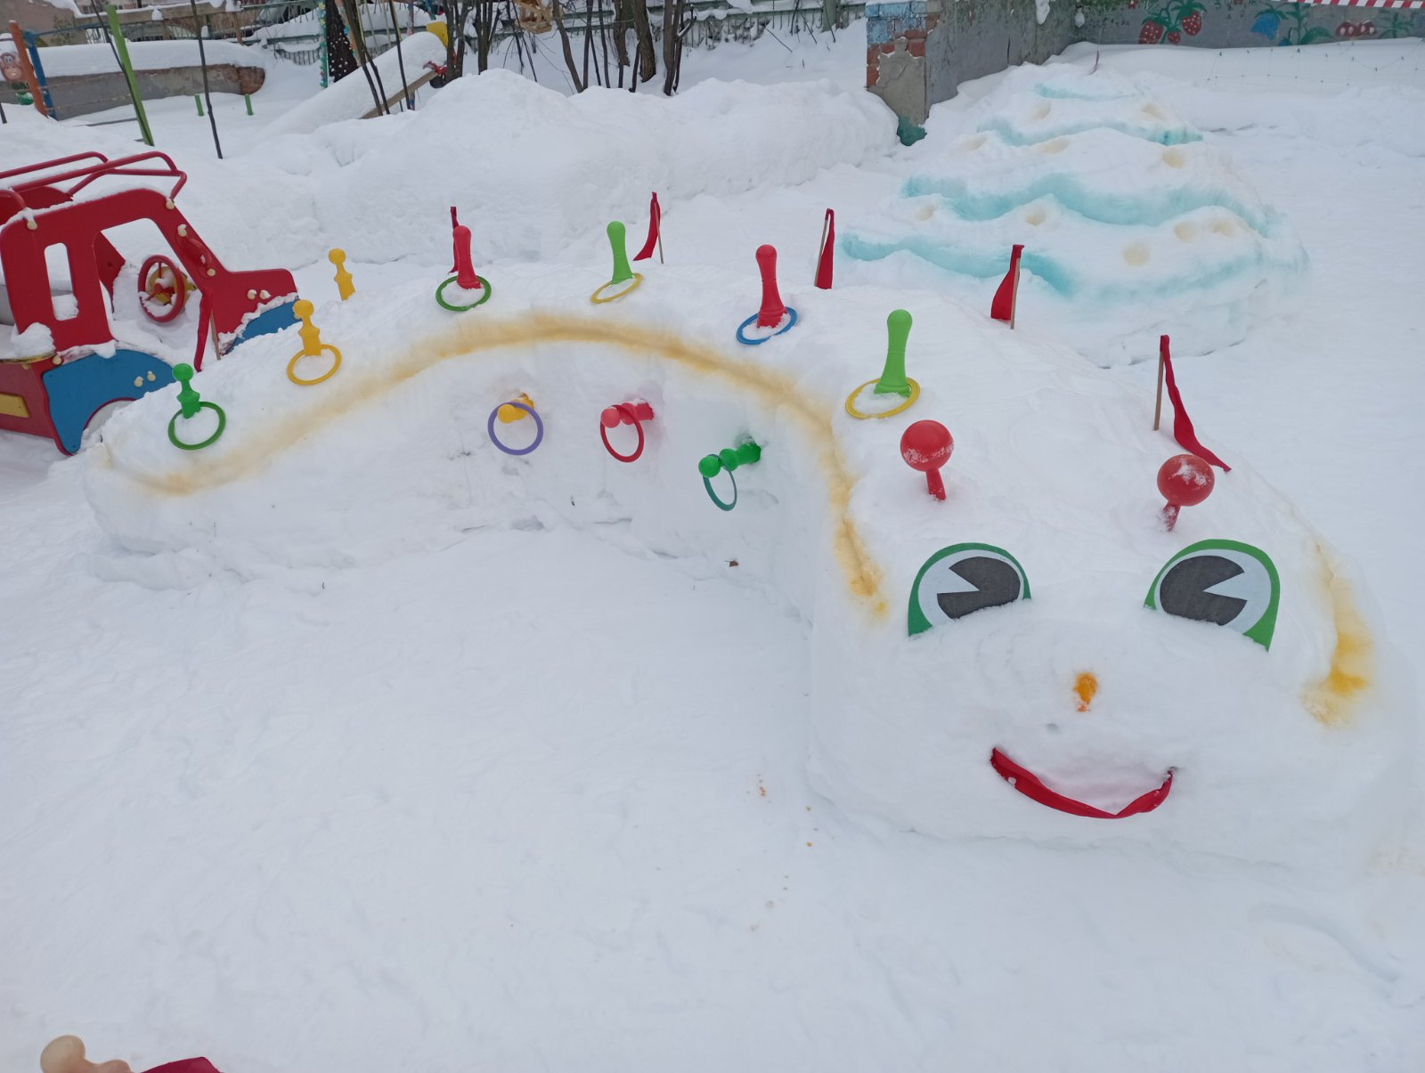
Старшая группа №1
Я кидаю, я бросаю, Левой правой попадаю. Будет чёткий глазомер, Буду я здоров и смел

Slide 18
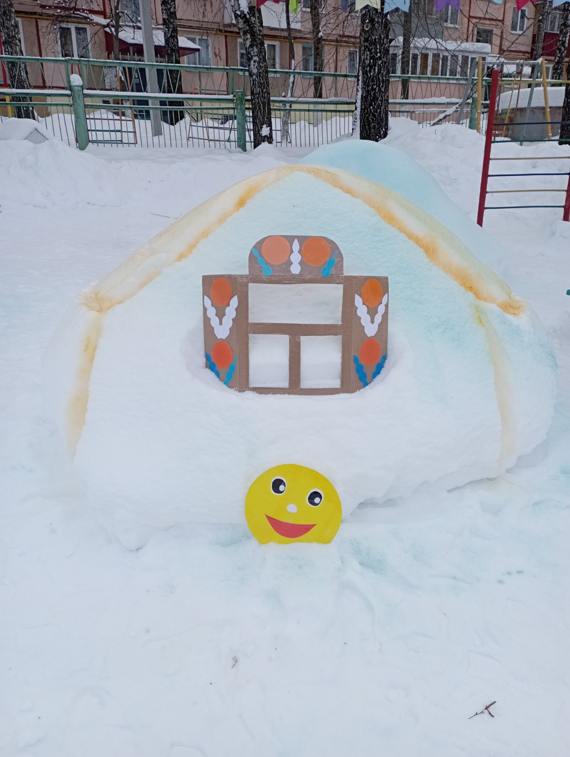
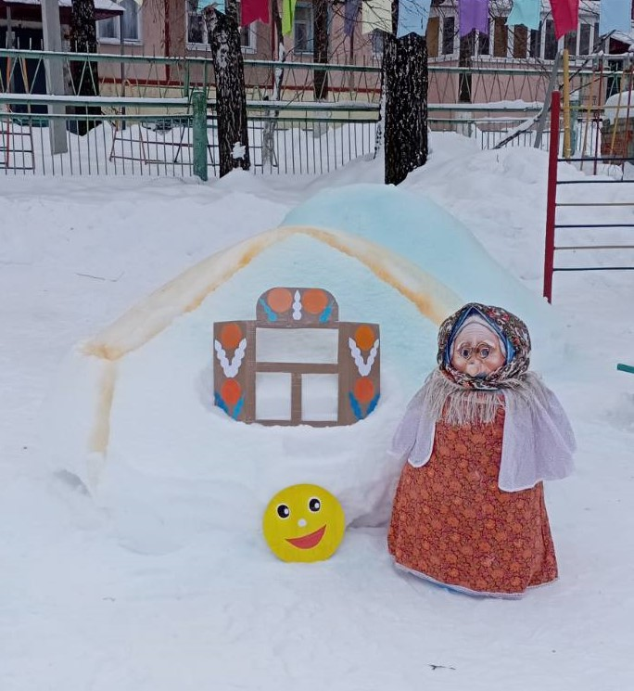
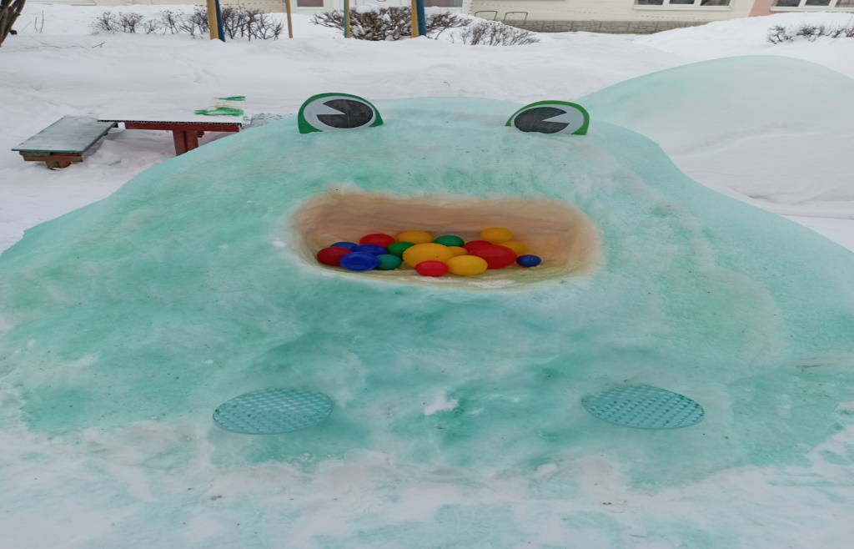
Старшая группа №1

Slide 19
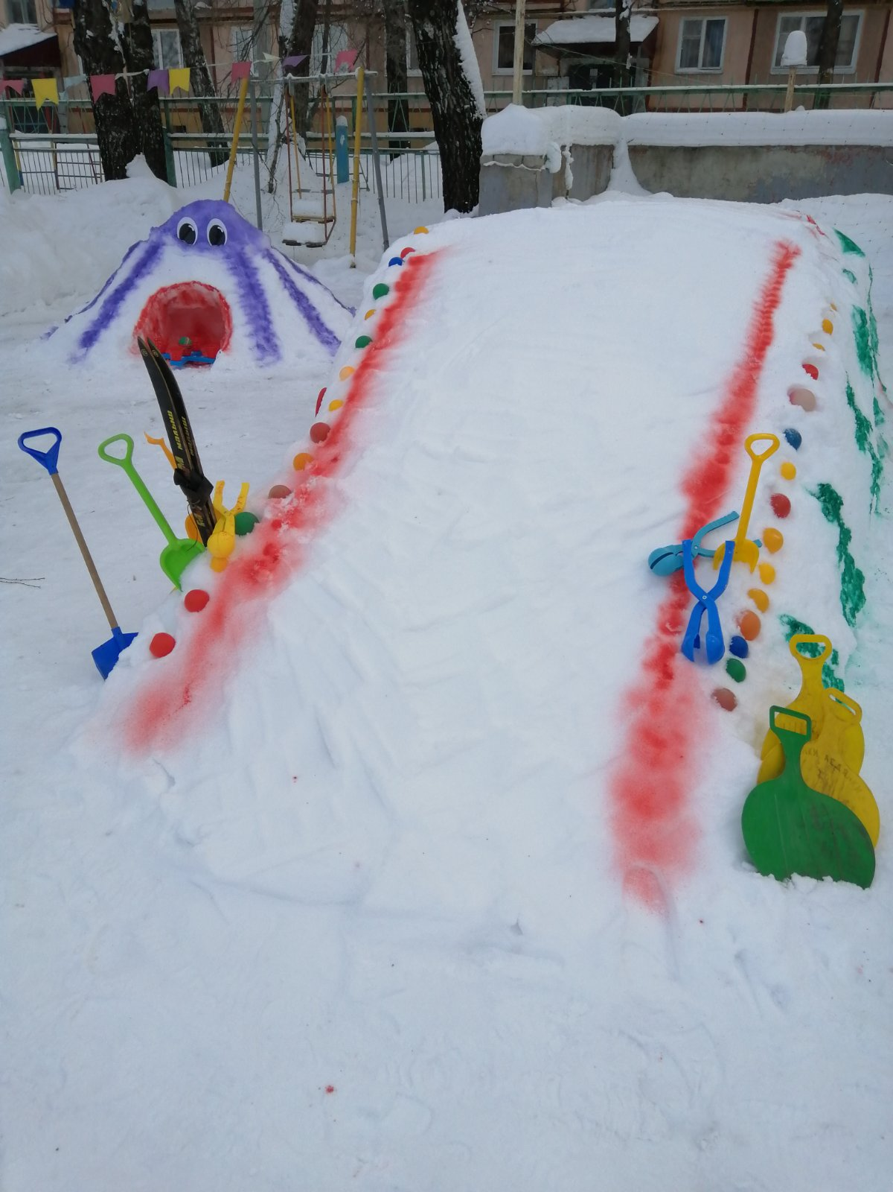
Старшая группа №2
В тёплых куртках и ушанках
Веселее нет игры,
Чем на синеньких ледянках,
Как стрела, лететь с горы.

Slide 20
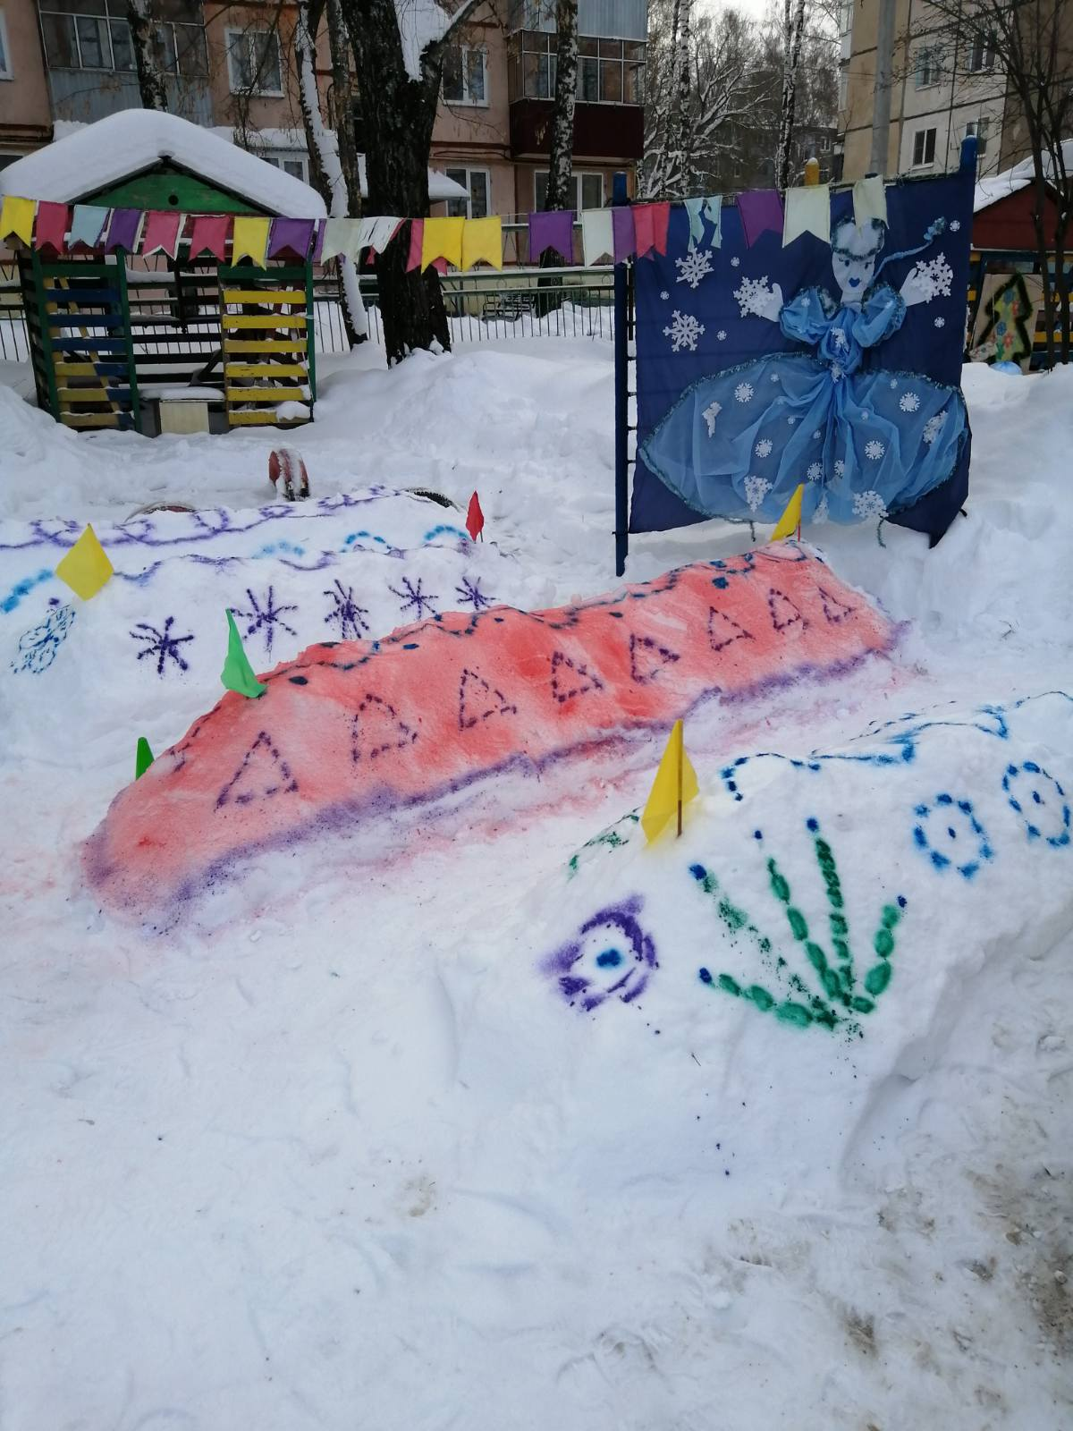
Старшая группа №2
Я в лабиринте из-за льда
Бреду неведомо куда.
Только жаль, что Дед Мороз
Скоро улетает.
Без него ведь лабиринт
Попросту растает!

Slide 21
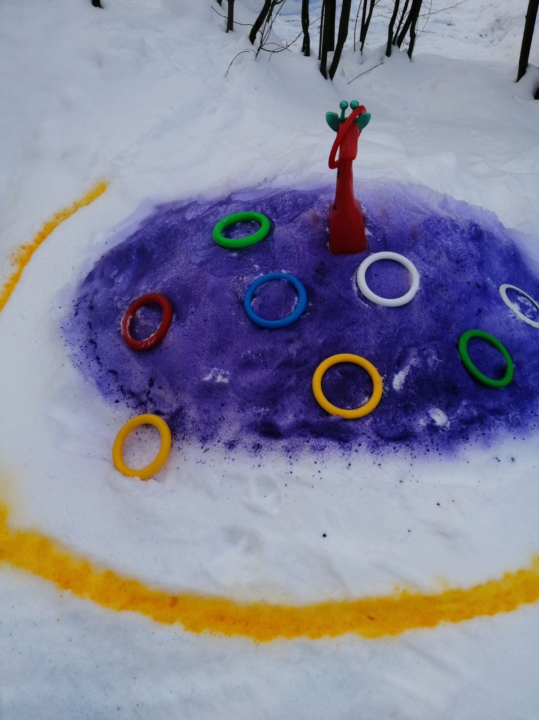
Старшая группа №2
И но-инопланетяне
Приземлились на поляне.
В небольшой и очень мелкой,
Прилетающей тарелки!
Прилетели отдыхать,
В разных конкурсах играть!

Slide 22
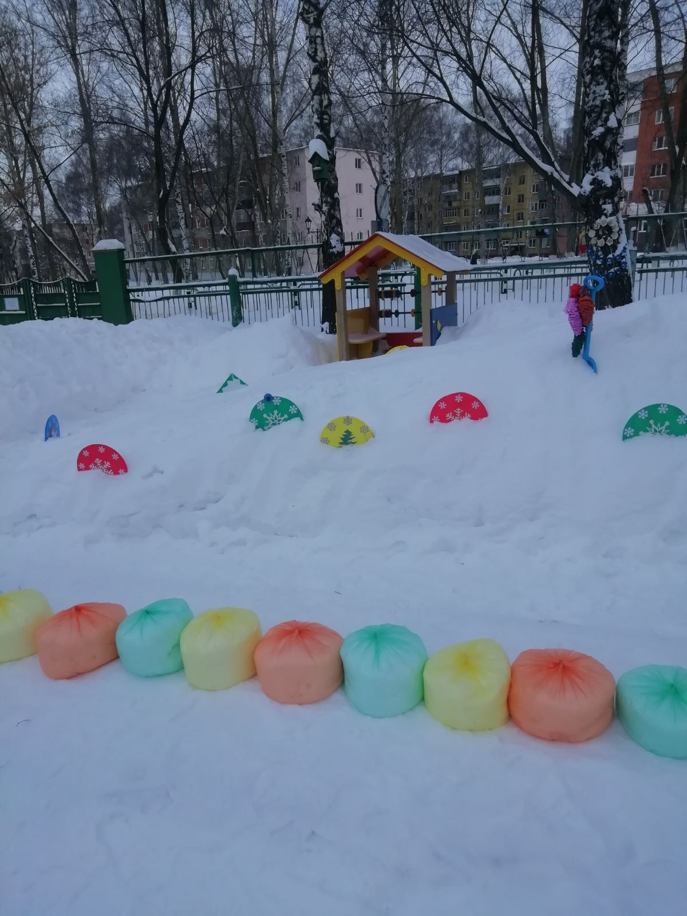
Подготовительная к школе группа

Slide 23
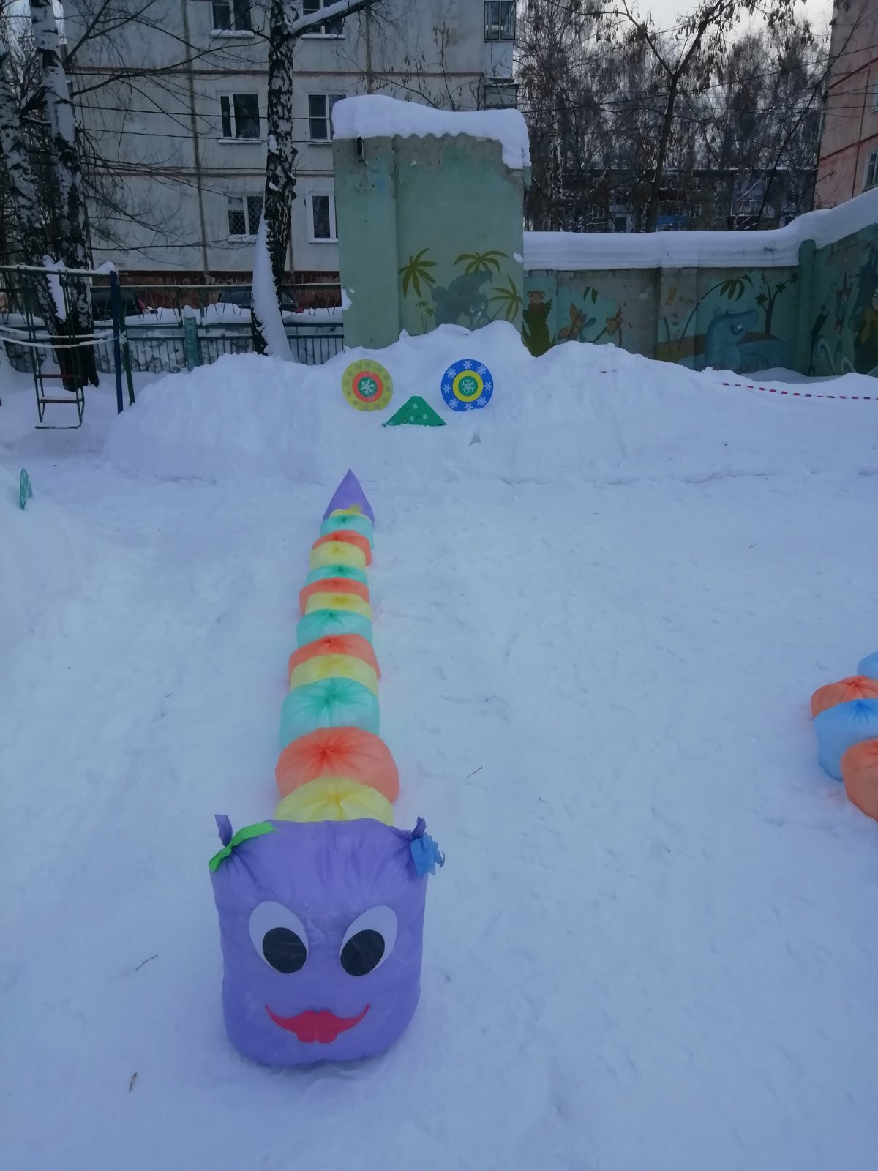
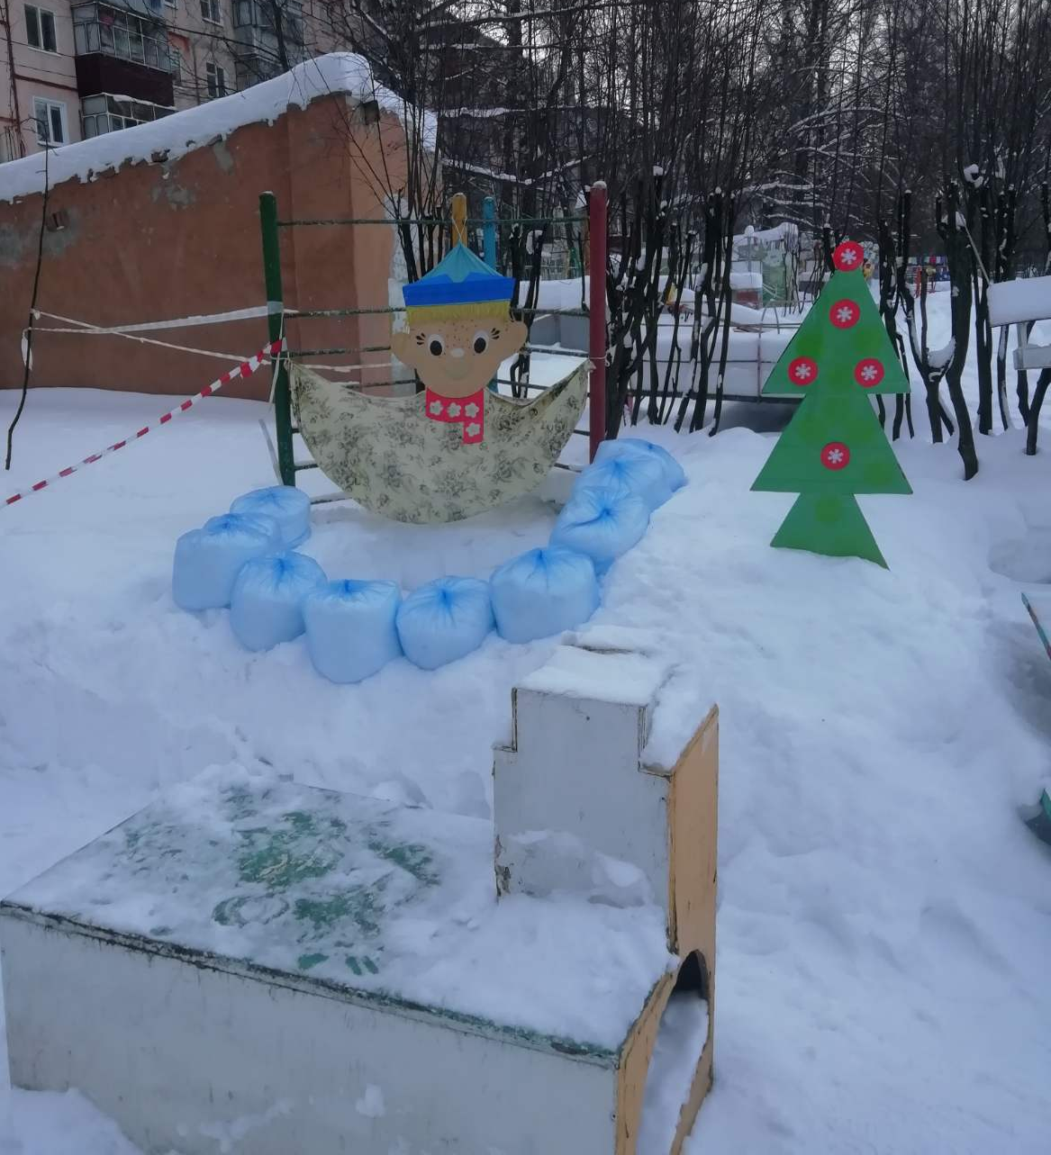
Подготовительная к школе группа

Slide 24
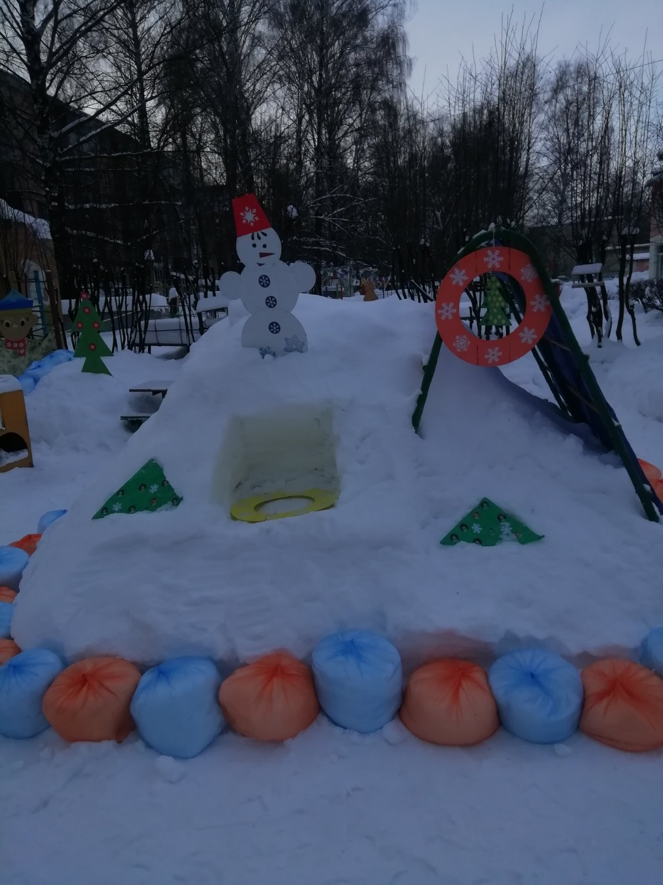
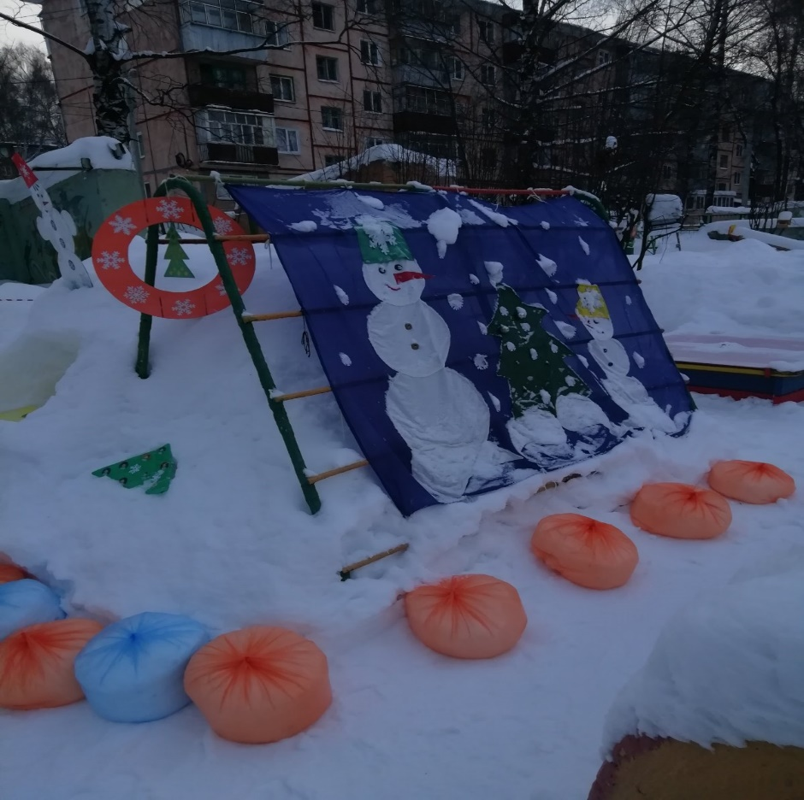
Подготовительная к школе группа

Slide 25
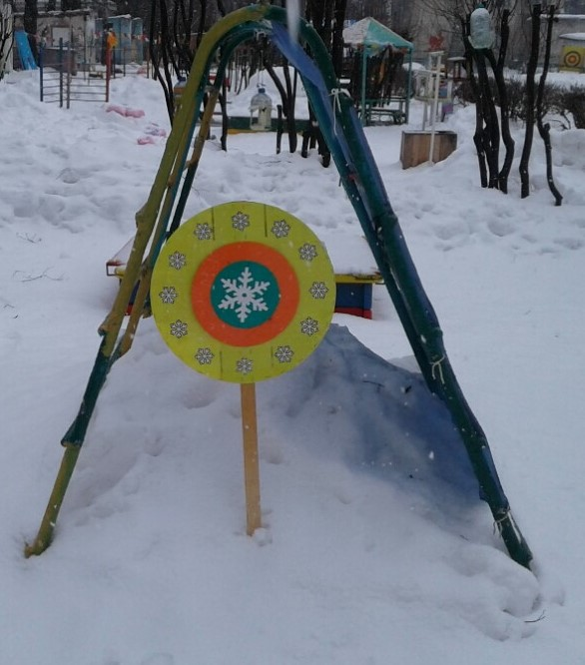
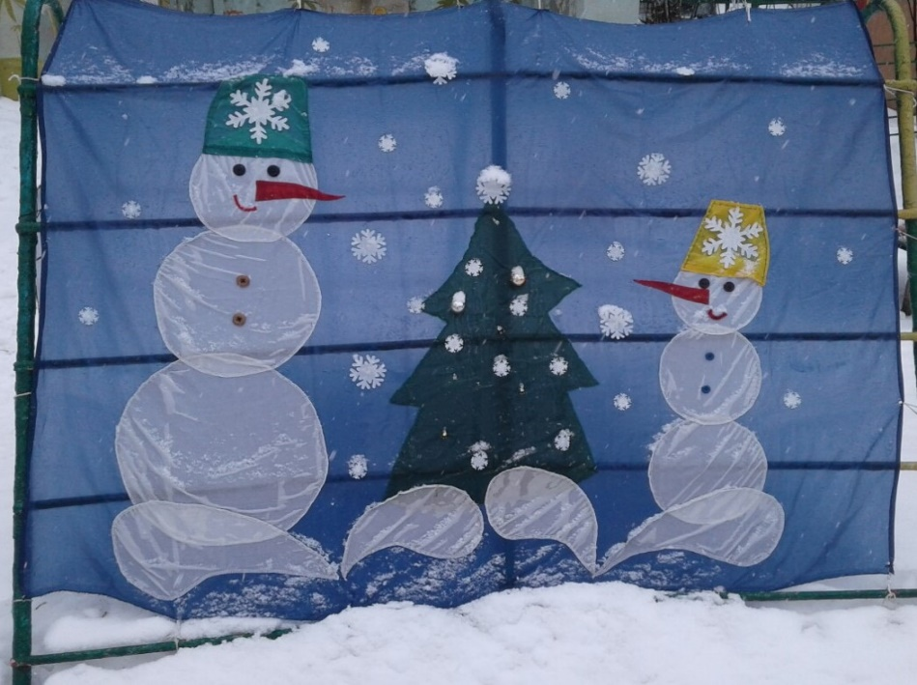
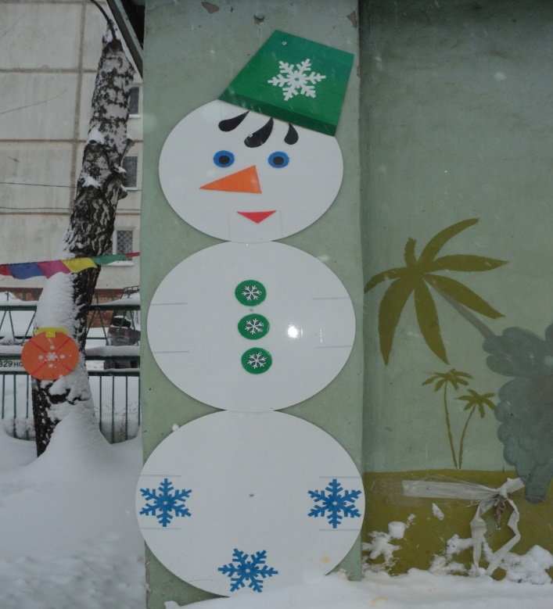
Подготовительная к школе группа

Slide 26
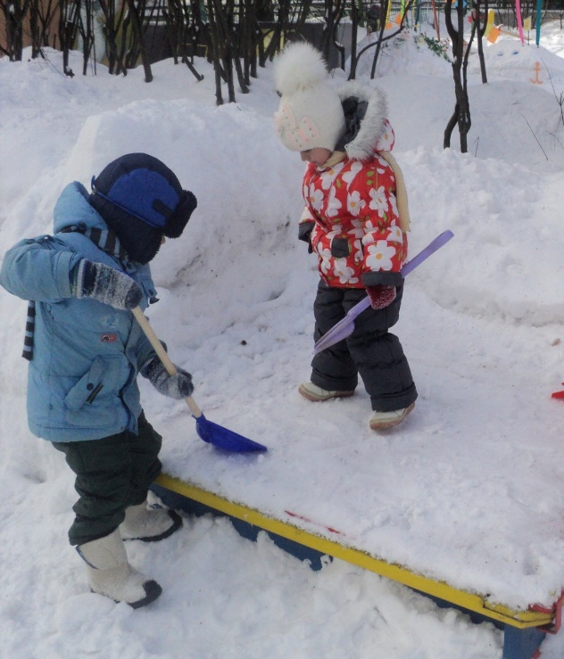
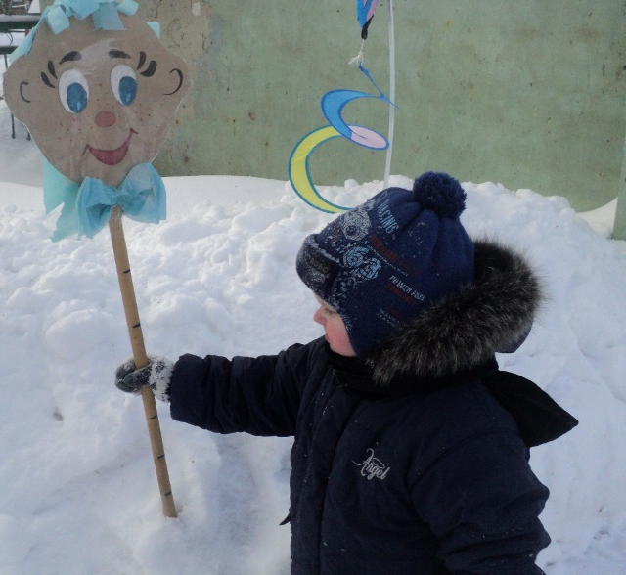
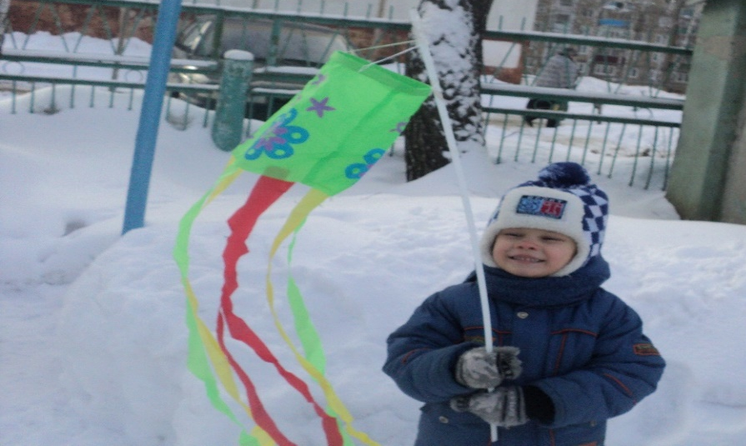
Наличие, состояния спортивного и игрового оборудования

Slide 27
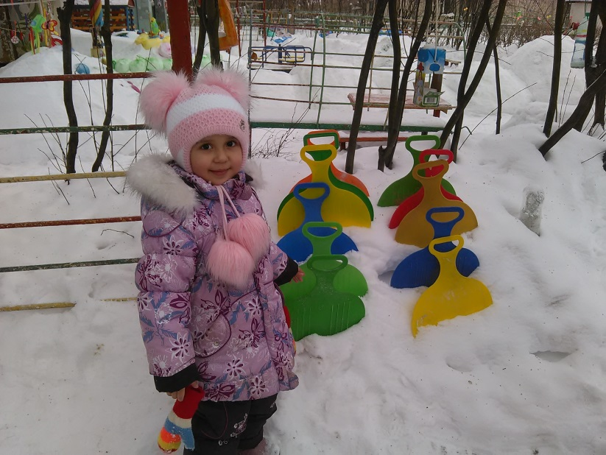
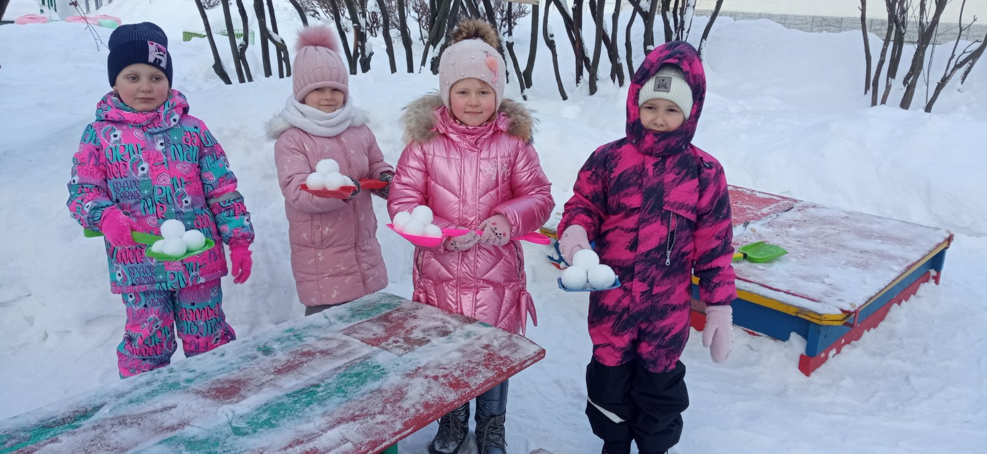
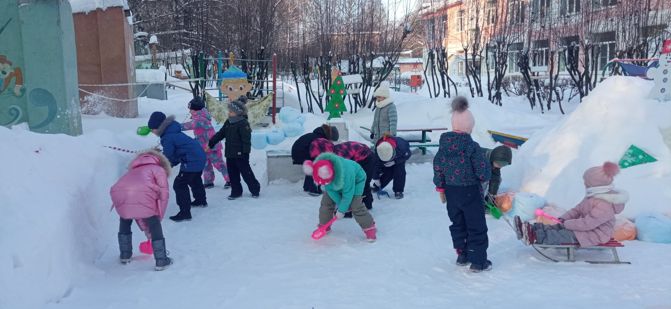
Наличие, состояния спортивного и игрового оборудования

Slide 28
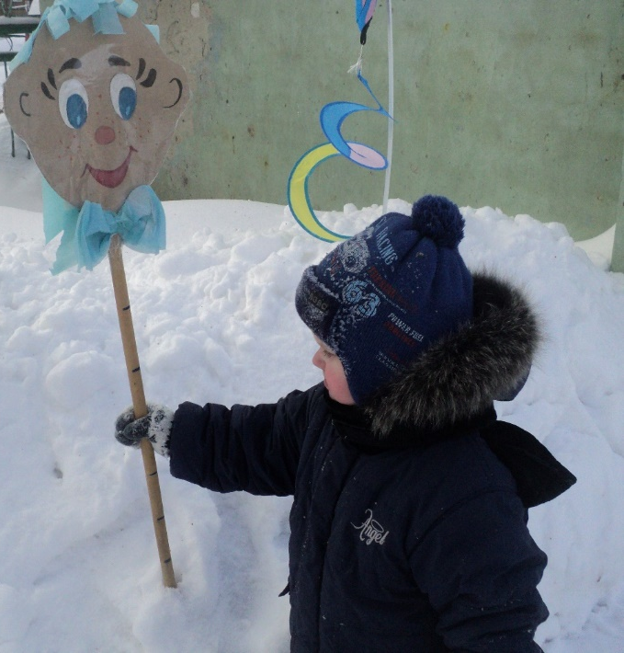
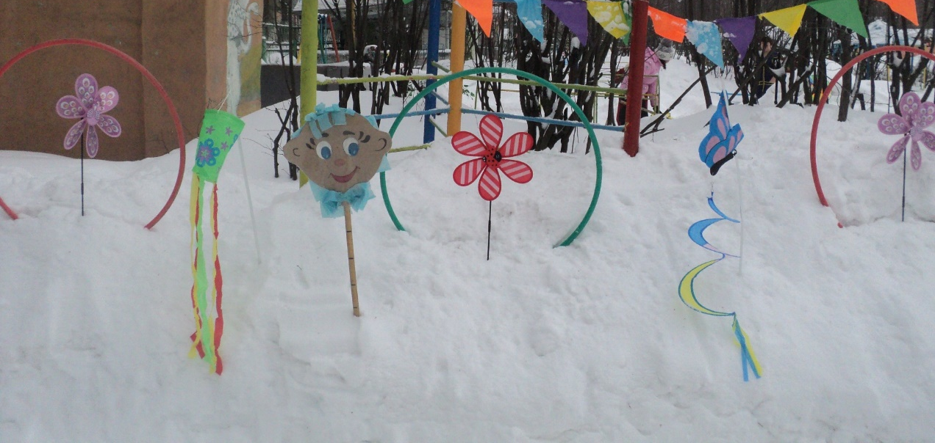
Наличие, состояния спортивного и игрового оборудования

Slide 29
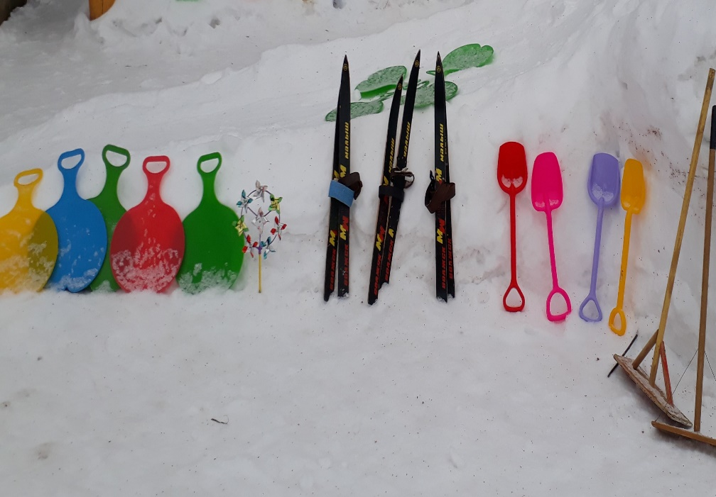
Наличие, состояния спортивного и игрового оборудования

Slide 30
Работа с родителями, их участие в оформлении зимних площадок
Спасибо Вам, что вы пришли
И время в выходной нашли.
Сугробы снега разгребли
И от завалов нас спасли.
Здесь мамы, папы, семьи были,
И от ворот ходы пробили,
Свои участки разровняли
И горки снегом приподняли.
Ну, чтоб мы делали без вас?!
Нас дворник бы один не спас…
Вы, словно трактором, прошли
И в час тяжелый всех спасли.
Из плена снежного постройки
Освободили дружно, бойко,
Чтоб в понедельник детвора
Могла кататься и играть.
Всем спасибо от детей
От старших, средних, малышей!

Slide 31
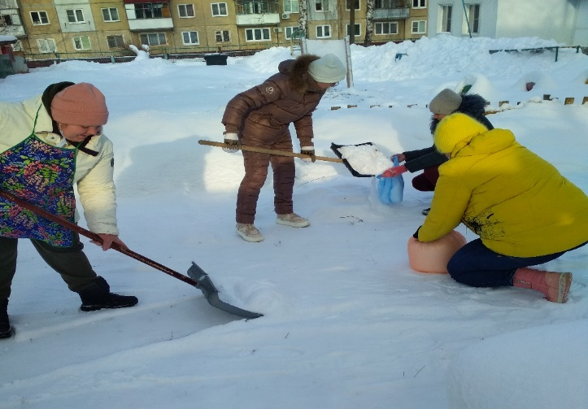
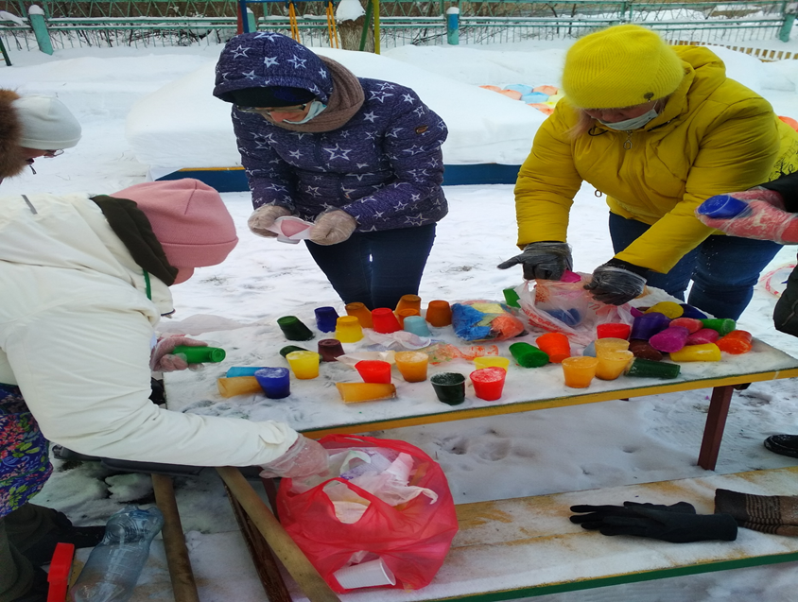
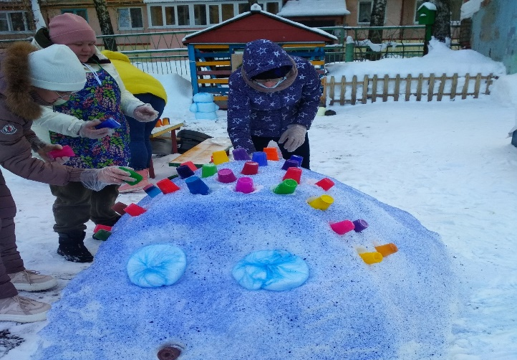
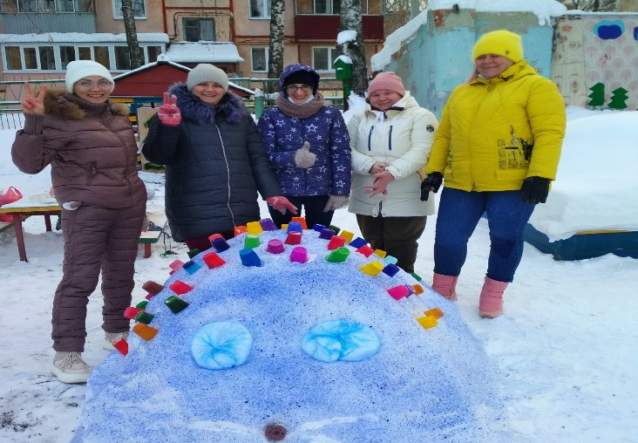

Slide 32
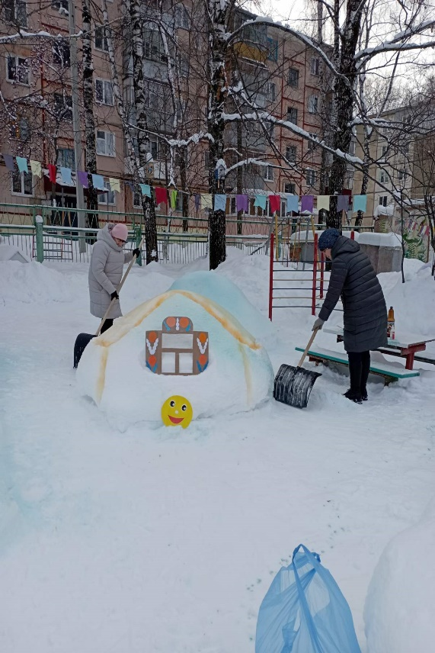
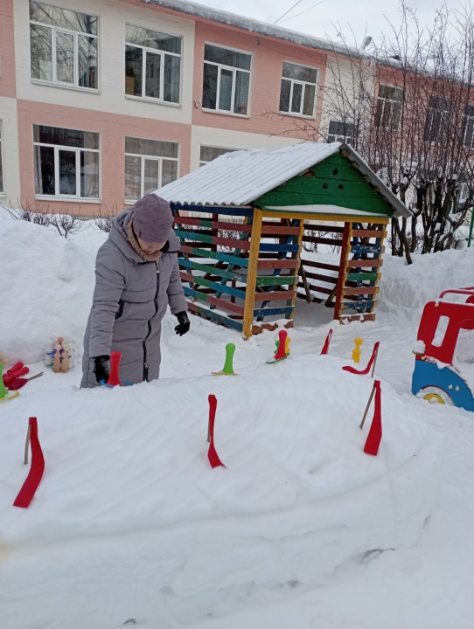
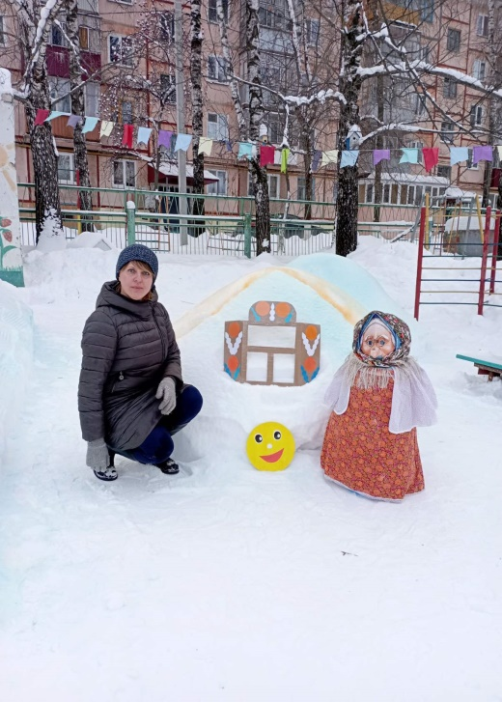

Slide 34
Спасибо за внимание! До новых встреч!

